Slide 1


INDUCCIÓN Y CAPACITACIÓN DE LA EVALUACIÓN DE DESEMPEÑO DEL PERSONAL DE LAS FUERZAS ARMADAS
PERÍODO 2023

Slide 2




INTRODUCCIÓN
El Ministro de Defensa, en cumplimiento a lo establecido en la Ley No.139-13, Orgánica de las Fuerzas Armadas y su Reglamento de Aplicación, dispuso la Evaluación de Desempeño al personal, a fin de medir de forma integral y sistemática las competencias y el rendimiento laboral en términos de calidad. Este proceso de evaluación inicia el 1ro. de junio y concluye el 30 de noviembre del 2023, acorde a su Directiva No.9-2023, de fecha 11-5-2023.

Slide 3


TEMAS
Alcance
Objetivos
Quienes serán los evaluadores
Instrumentos para la Evaluación de Desempeño
Consecuencias de un bajo nivel de desempeño o de no realizarse la evaluación.
Organización del Proceso de Evaluación de Desempeño de las FF.AA..
Fases de Ejecución del Proceso.
Lecciones Aprendidas de la Evaluación de Desempeño.

Slide 4



ALCANCE
Todo el personal de las Fuerzas Armadas será evaluado; con excepción de los Cadetes, Guardiamarinas, Conscriptos, Grumetes y Empleados de Contratación Temporal.

Slide 5
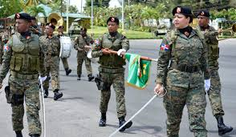
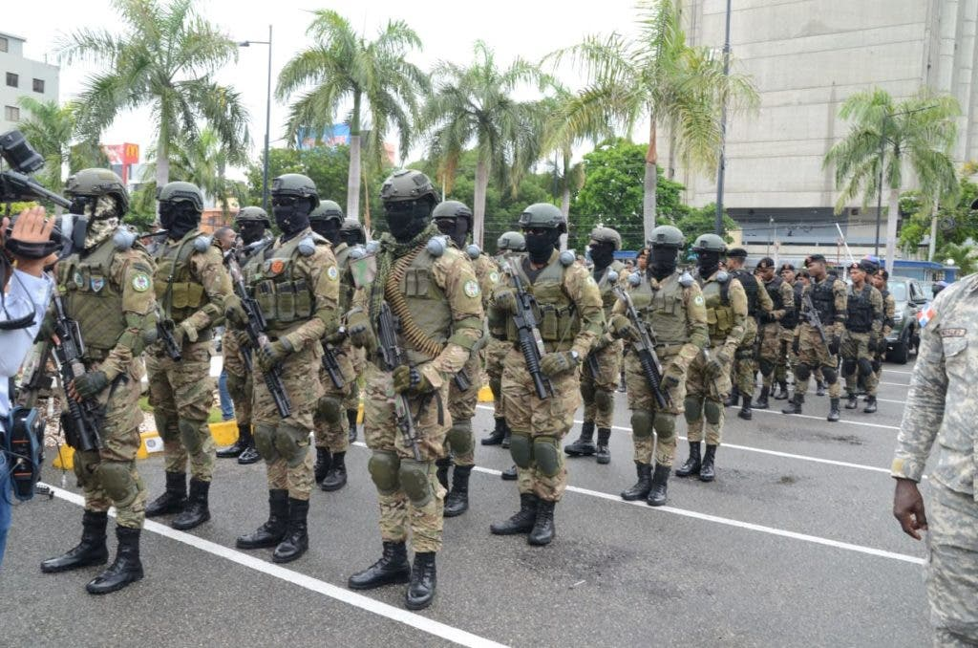



OBJETIVO GENERAL
Fortalecer los principios, valores y desempeño profesional del personal, para garantizar que estén en la capacidad de cumplir con sus funciones con un alto grado de compromiso.

Slide 6




OBJETIVOS ESPECÍFICOS
Evaluar la calidad del trabajo para establecer mecanismos de mejora, incluyendo la detección de las necesidades de capacitación del personal.
Reconocer el mérito personal como referencia para la asignación, permanencia y promoción de los miembros de las Fuerzas Armadas.

Slide 7




En lo que respecta a las Unidades Administrativas del MIDE, ERD, ARD, FARD, los Comandantes Generales. Directores Generales, Directores, Subdirectores, los Encargados de Departamentos y las Divisiones como el evaluador de menor nivel Jerárquico y en las Unidades Operativas los jefes de pelotones, o su equivalente; debiendo de tomar en cuenta que el evaluador no ostentará menor categoría que el evaluado.

Slide 8


INSTRUMENTOS PARA LA EVALUACIÓN
DE DESEMPEÑO
Guía de Evaluación
Formularios de Evaluación
Resumen General
(listado del personal evaluado)
Guía de Entrevista

Slide 9
TIPOS DE FORMULARIOS
Form. No.1 “Oficiales Generales y Oficiales Superiores”
Form. No.2 “Oficiales Subalternos”
Form. No.3 “Suboficiales y Alistados”
Form. No.4 “Asimilado Militar”

Slide 10
CATEGORÍA FINAL DE LA EVALUACIÓN
GENERAL DEL DESEMPEÑO
Excelente: 90-100
Bueno: 80-89
Satisfactorio 70-79
Insatisfactorio: 60-69
Deficiente: 0-59

Slide 11
CONSECUENCIAS DE UN BAJO NIVEL DE DESEMPEÑO O DE NO REALIZARSE LA EVALUACIÓN
En cualquier período de cinco (5) años, dos (2) Evaluaciones Generales de Desempeño en la categoría de "Deficiente" y/o tres (3) Evaluaciones iguales o inferiores a la categoría de "Insatisfactorio", ambas condiciones consideradas como bajo nivel de desempeño, deberán ser recomendados para ser puestos en retiro, cancelación de nombramiento o dados de baja, (Art. 154, numl. 7; Art.155, numl 6; Art. 173, numl. 5; Art. 174, numl. 5; Art. 175, Ley No. 139-13)

Slide 12
CONSECUENCIAS DE UN BAJO NIVEL DE DESEMPEÑO O DE NO REALIZARSE LA EVALUACIÓN
El personal con una Categoría Final de la Evaluación General de Desempeño "Insatisfactorio" o "Deficiente" en un determinado año no podrá ser recomendado para ascenso; así como también el miembro que no haya sido evaluado con excepción de: (misiones o servicio en el exterior, situaciones de salud, entre otros), de conformidad al párrafo II, artículo 112, Artículo No. 70 y el Artículo No. 112, Párrafo II, de la Ley No. 139-13
Los Asimilados Militares no podrán ser recomendados para elevación de categoría, a excepción de que esto haya sido por razones de fuerza mayor debidamente comprobadas.

Slide 13
CONSECUENCIAS DE UN BAJO NIVEL DE DESEMPEÑO O DE NO REALIZARSE LA EVALUACIÓN
En el caso de las evaluaciones en las categorías de "Insatisfactorio" o "Deficiente", será obligatorio la elaboración y aplicación de un plan de mejora para el personal correspondiente.

Slide 14
PLAN DE MEJORA DEL PERSONAL PARA EL PERSONAL QUE REQUIERE CAPACITACIÓN
COMPONENTE No. I
“CUMPLIMIENTO DEL RÉGIMEN ÉTICO Y DISCIPLINARIO”
Recomienda capacitación en el “Taller de Moral y Ética”
COMPONENTE II
“APTITUD MILITAR Y CAPACIDAD PARA REALIZAR TRABAJOS”
Recomienda capacitación en el “Marco Estratégico Institucional”

Slide 15
RESPONSABLES DEL PROCESO DE LA
EVALACUÓN DE DESEMPEÑO.
El J-1, Director de Personal del Estado Mayor Conjunto del Ministerio de Defensa, será el Supervisor Técnico de lo plasmado en la presente Directiva
Los Directores (o el equivalente) de RR.HH. de las instituciones castrense, dependencias del MIDE y las dependencias de Seguridad en Apoyo a las Administraciones Públicas y Privada, serán responsable de llevar a cabo el proceso de la evaluación del personal adscrito a la misma. (Ver la Directiva No.9-2023 y la Circular No.2-2023-MIDE y el procedimiento de la Evaluación de Desempeño).

Slide 16
FASES DE EJECUCIÓN DEL PROCESO DE EVALUACIÓN DE DESEMPEÑO AL PERSONAL DE LAS FF.AA.
Fase I.- Preparatoria (1-6 al 10-7-2023).
  Inducción y Capacitación.
  Planificación de la Evaluación.
Fase II.- Ejecución: (20-7 al 16-9-2023).
Fase III.- Análisis de Datos: (17-9 al 25-10-2023).
Fase IV.- Cierre del Proceso: (26-10 al 30-11-2023).
Conclusión: Entrega de informe final y Lecciones Aprendidas

Slide 17


Slide 18
LECCIONES APRENDIDAS
EVALUACIÓN DE DESEMPEÑO SIN CALIFICACIÓN CON MOTIVO DOCUMENTAL EN LOS SIGUIENTES CASOS:
  Licencia Médica por más de 6 meses
  Junta Médica
  Proceso de Renuncia o cancelación
  Permiso para realizar Estudios Fuera del País
  Suspendido de Funciones o en Proceso Legal
  Realizando entrenamiento fuera del país
  Declarado en proceso de retiro
  Fallecido
  Retirado
  Bajas

Slide 19
LECCIONES APRENDIDAS
EVALUACIÓN DE DESEMPEÑO SIN CALIFICACIÓN DE FORMA INJUSTIFICADA EN LOS SIGUIENTES CASOS:
  Desertor
  No acudieron al llamado de evaluación

Slide 20
LECCIONES APRENDIDAS
Publicar la evaluación de desempeño a través de los medios de comunicación que aplique en las dependencias.
Para la elaboración de la planificación de la evaluación de desempeño, se deberá de realizar una descarga general del personal adscrito a la dependencia, previo a la fecha de inducción.
Todo el personal militar y Asimilado Militar, adscritos oficialmente a una dependencia, deberá de ser planificado y evaluado independiente haya sido asignado reciente o esté en proceso de ser despachado.

Slide 21
CONT.
El evaluador que sea relevado del puesto deberá de realizar la evaluación del personal planificado, antes de entregar el puesto, en virtud de que será objeto de medida correctiva en caso de que el personal no sea evaluado.
El personal que no figura en el formulario No.49 (listado de Personal) de una dependencia no deberá ser evaluado, este deberá ser enviado en la dependencia donde esté asignado de manera oficial.
El personal no planificado deberá ser informado el motivo de forma documental o descrito en el reporte de la planificación.

Slide 22
CONT.
El personal planificado que no sea reportada la evaluación de desempeño, el Director o el (equivalente) de RR.HH, deberá de TOMAR la medida correctiva que aplique, para que sea mitigado oportunamente las novedades internas del proceso.
El personal que es despachado a otra unidad durante este proceso de evaluación deberá ser enviado con la copia de su evaluación adjunto al documento de traslado, en caso de que este proceso sea obviado, se le concederá 48 horas para que obtenga la misma.
Sea justo al realizar la evaluación del personal bajo su mando.

Slide 23
PÁGINA WEB-MIDE
Portal Transparencia
Recursos Humanos
Manual Evaluación de Desempeño y sus Anexos.
Presentación de Evaluación de Desempeño 2022.

Slide 24
PARA FINES DE CONSULTA
CENTRAL: 809-530-5149, EXT. 3410
Flota 829-961-5409
Correo: evaluaciondesempenoJ1@mide.gob.do

Slide 25




PREGUNTAS

Slide 26

Medir el desempeño laboral nos permite conocer la eficiencia de los recursos humanos frente a los recursos materiales. “Gestión de persona y administración pública”) Pedro Padilla Ruiz

Slide 27
MUCHAS GRACIAS

